Slide 1
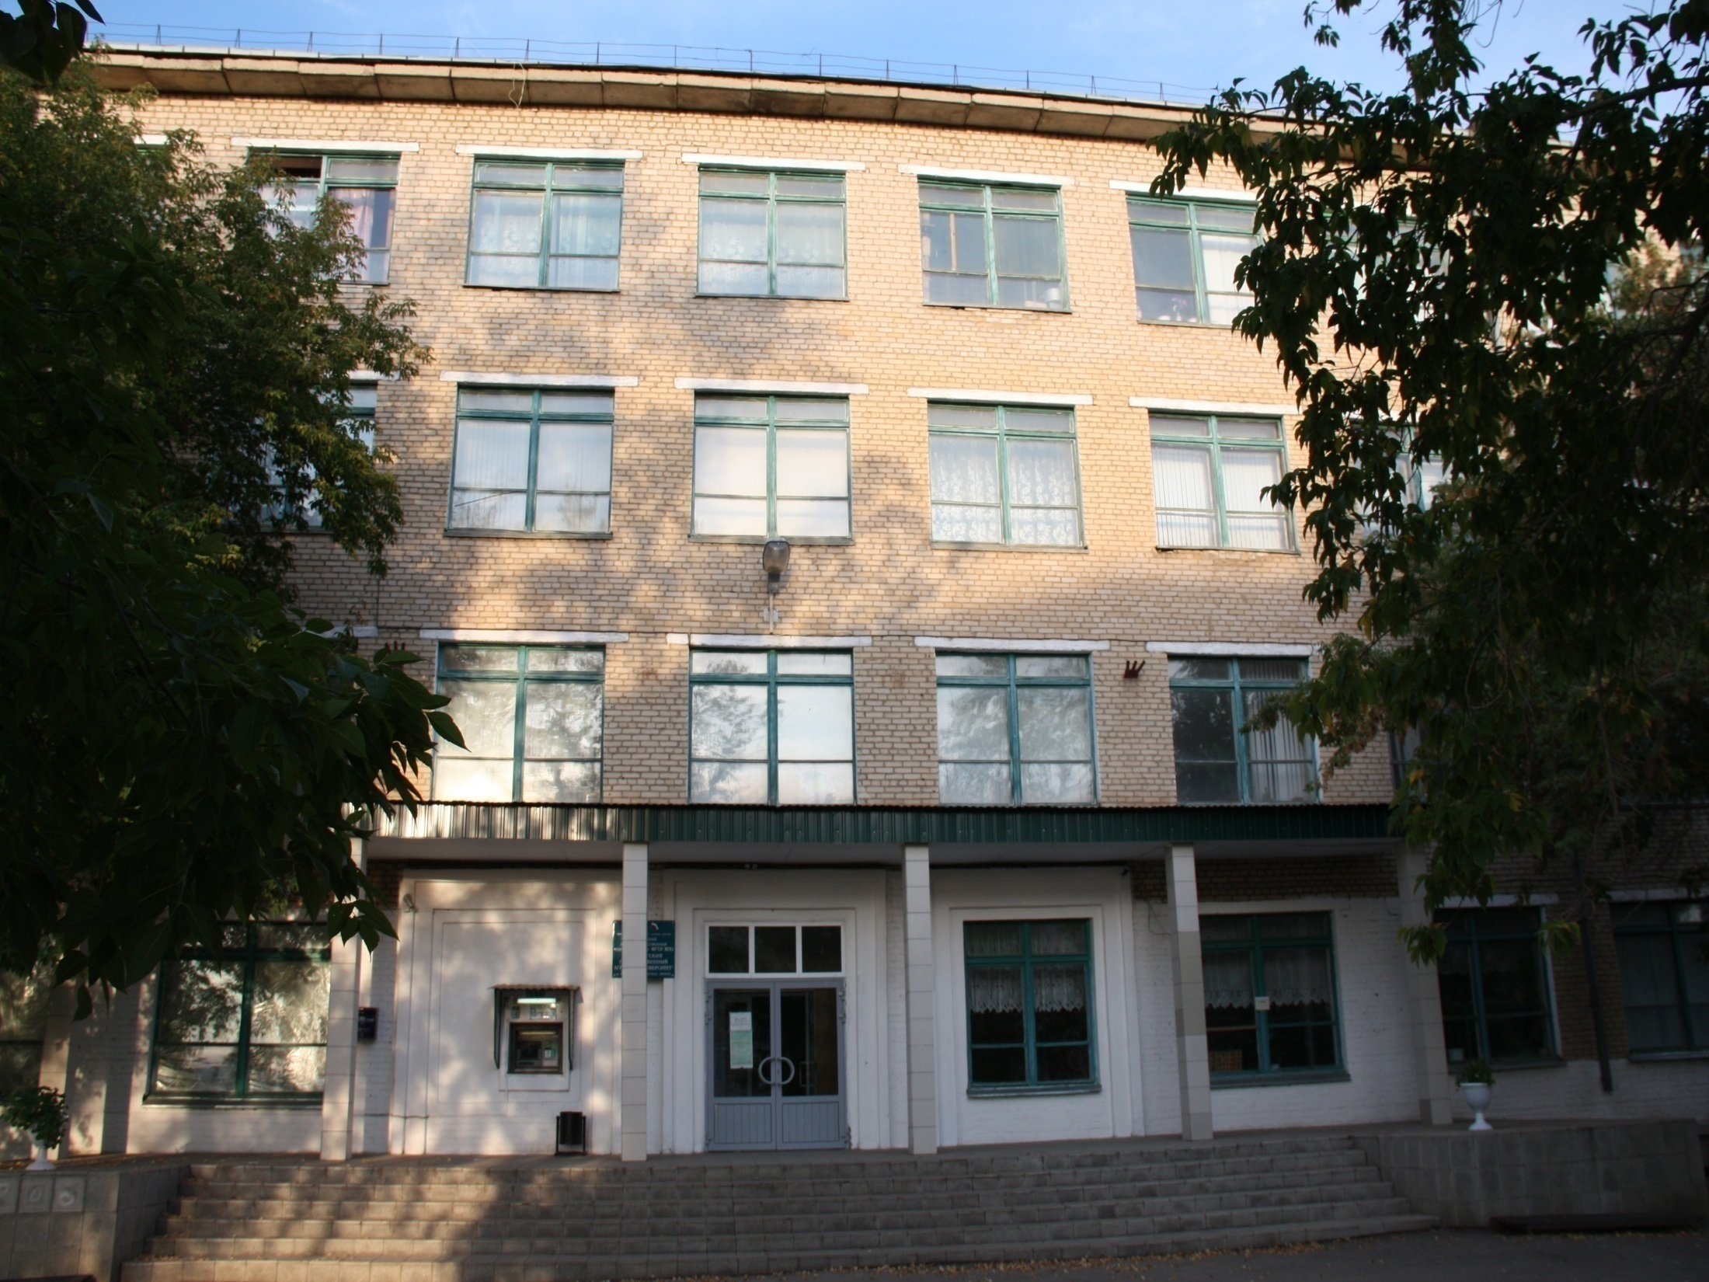
Адамовский сельскохозяйственный техникум – филиал ФГБОУ ВО «Оренбургский государственный аграрный университет»

Slide 2
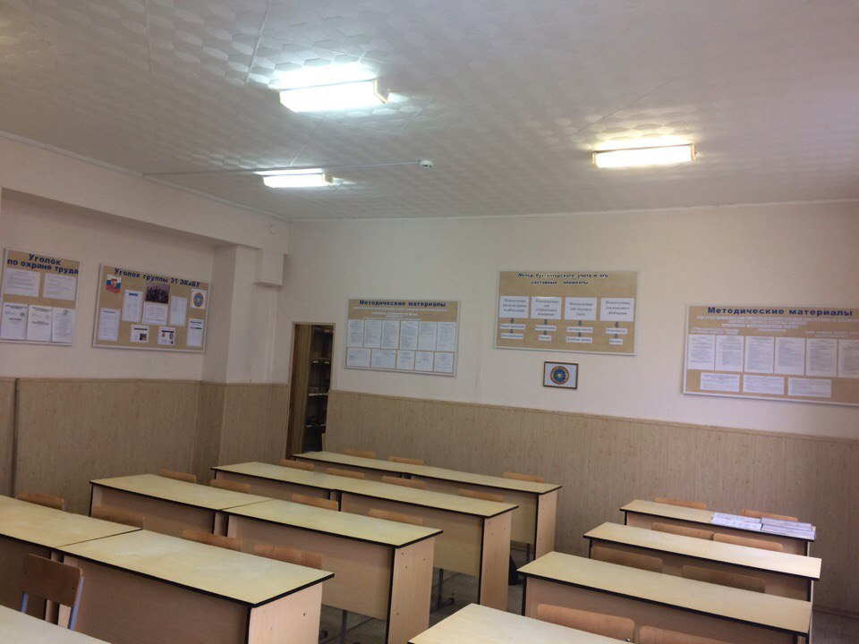
Учебная лаборатория №25
«Учебная бухгалтерия»
Министерство сельского хозяйства РФ
Адамовский сельскохозяйственный техникум – филиал
федерального государственного бюджетного образовательного учреждения
высшего образования
«Оренбургский государственный аграрный университет»

Slide 3
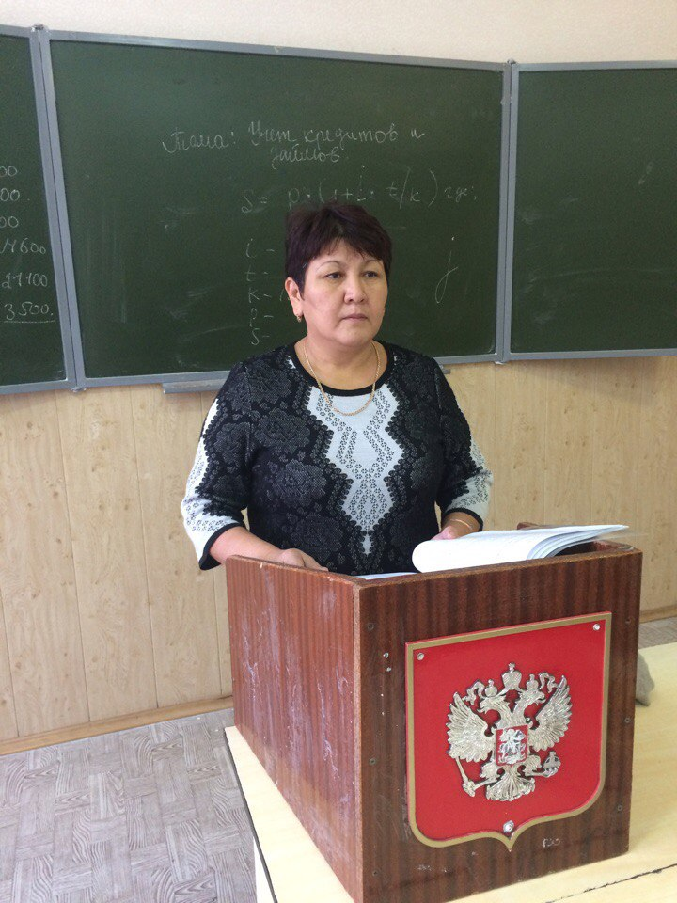
Заведующая кабинетом
Жакупова Айслу Садиновна
преподаватель профессиональных дисциплин высшей категории

Slide 4
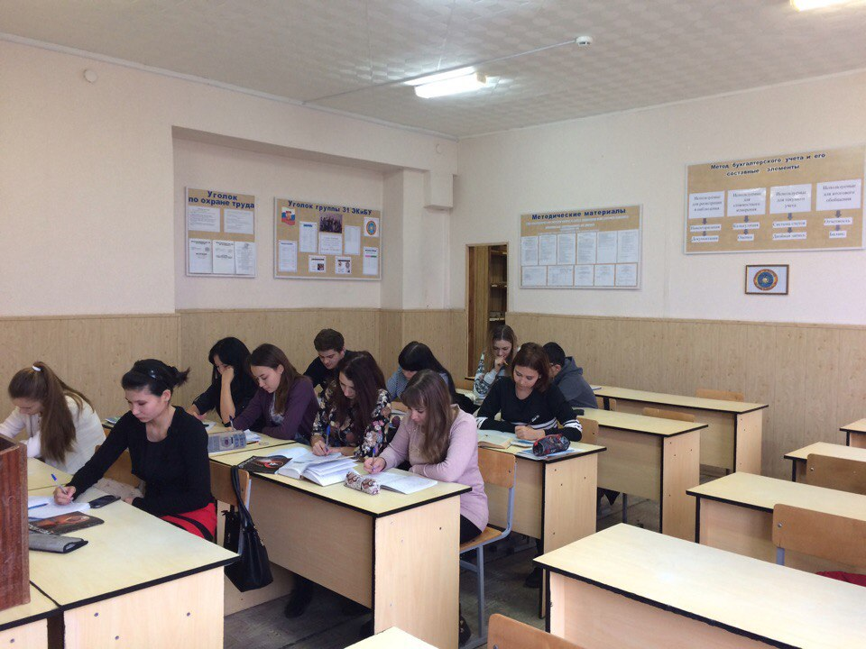
Общая информация о лаборатории
Лаборатория расположена на 2 этаже, площадь - 48 м ², объем - 182 м ³, вспомогательные помещения отсутствуют.
Отделка: стены – светлого тона, потолок – плитка,
полы – деревянные,
покрыты противопожарным
линолеумом
(санитарные правила и нормы «Гигиенические требования к ПЭВМ. Санпин 2.2.2/2.4.1340-03»).

Slide 5
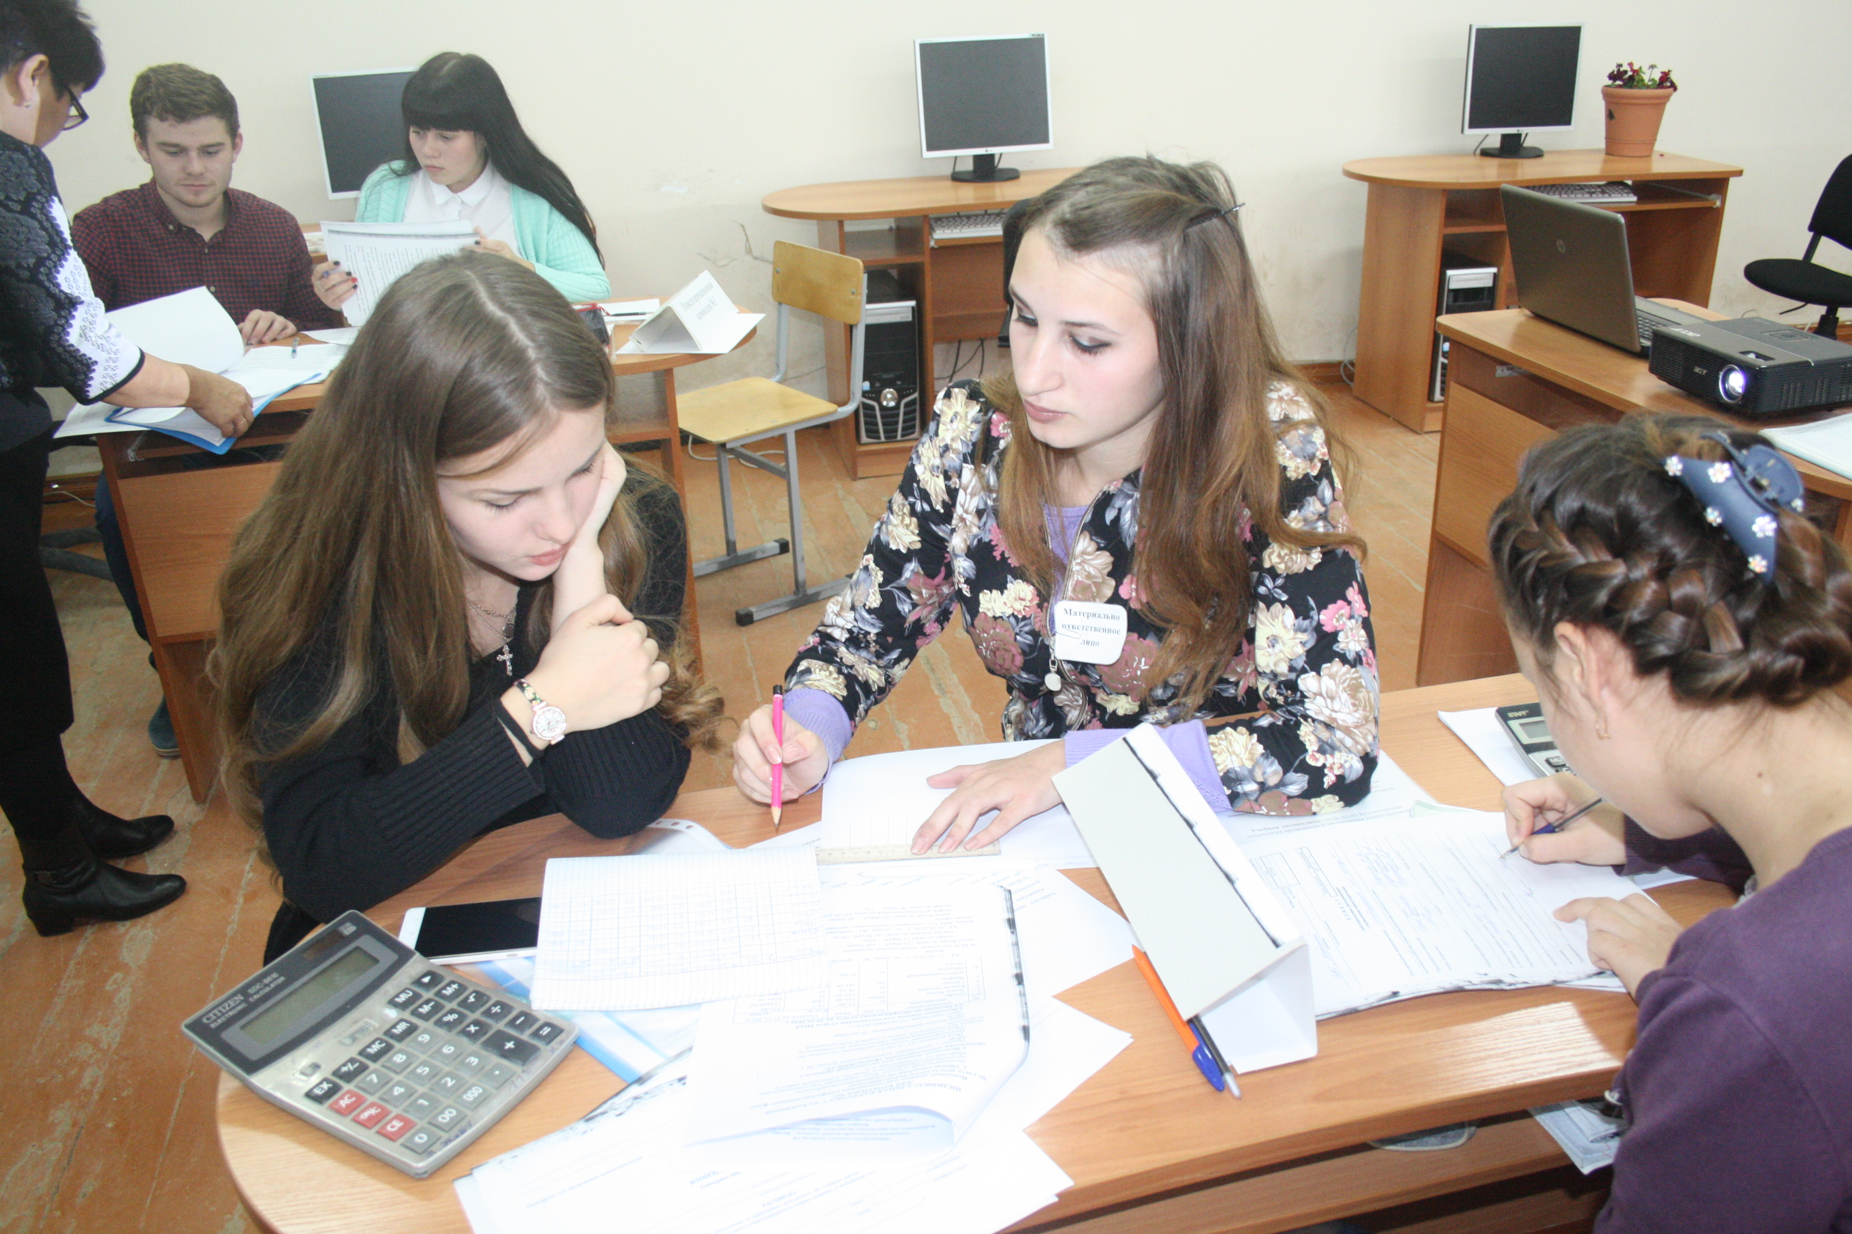
Назначение учебной лаборатории № 25 «Учебная бухгалтерия»
Учебные занятия по специальности 38.02.01 Экономика и бухгалтерский учет (по отраслям);
дисциплина ОП 08 Основы бухгалтерского учета;
Междисциплинарные курсы: МДК 01.01 Практические основы бухгалтерского учета имущества организации ; МДК 02.01 Практические основы бухгалтерского учета источников формирования имущества организации; МДК 02.02 «Бухгалтерская технология проведения и оформления инвентаризации»:МДК 05.02 Особенности ведения бухгалтерского учета в сельском хозяйстве ; МДК 06.01 Организация деятельности кассира :
Проведение учебных практик УП.01.01, УП.02.01, УП.03.01, УП.04.01, УП05.02 по специальности 38.02.01 Экономика и бухгалтерский учет (по отраслям);
Проведение внеклассных занятий, факуль-
тативных занятий с использованием ИКТ;
Оказание методической и консультативной
помощи обучающимся.

Slide 6
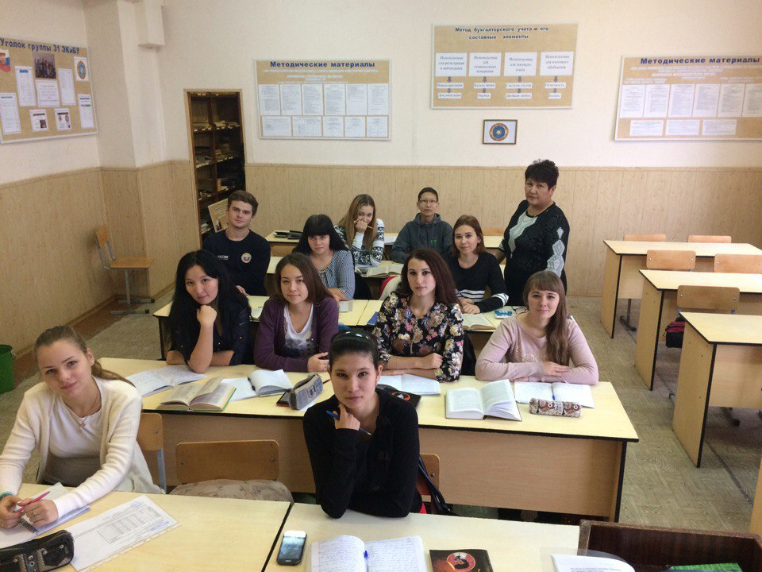
График работы учебной лаборатории № 25
Содержание работы лаборатории
  Занятия со студентами ежедневно согласно расписанию.
  Оформление методических материалов, работа с сотрудниками и студентами
График уборки помещения
лаборатории
  Влажная уборка по окончании всех занятий – ежедневно (ответственный – уборщица и дежурный ).
График проветривания помещения
  После каждого занятия
  (ответственный – преподаватель).
  Сквозное проветривание после влажной уборки по окончании всех занятий (ответственный – преподаватель).
Учебные занятия согласно расписанию
Консультации понедельник, вторник –
15 час 00 мин
Кружковая работа-среда 16 час 00 мин
Заведующая лабораторией –Жакупова Айслу Садиновна
Гигиена труда

Slide 7
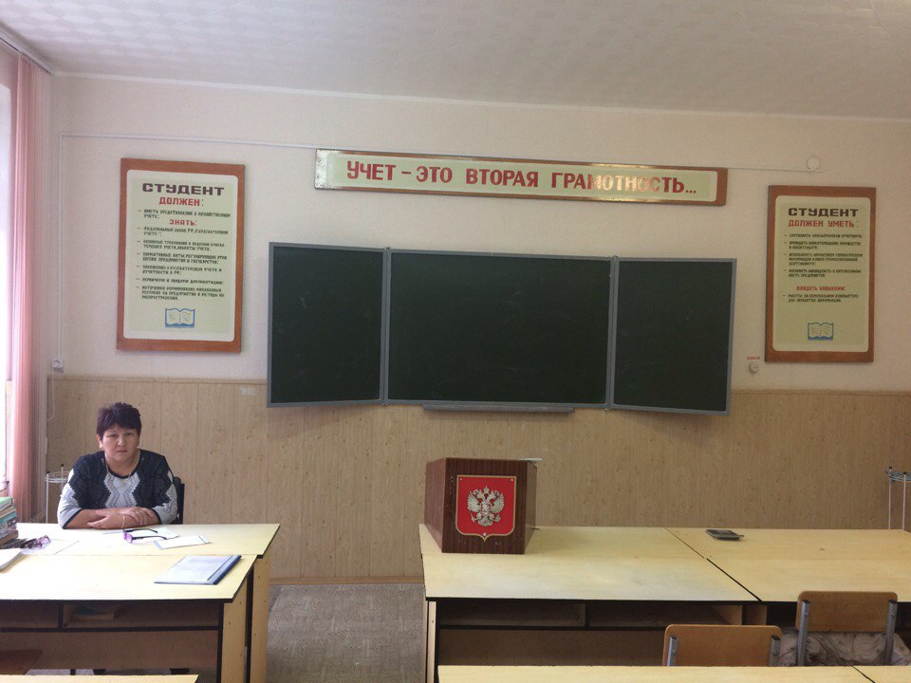
Особенности помещения
лаборатория оформлена в соответствии с Санитарно- эпидемиологическими правилами и нормативами Сан Пин 2.2.2./2.4-1340-03 «Гигиенические требования к ПЭВМ и организации работы».

Slide 8
Рабочее место студента
В кабинете оборудовано 15 рабочих мест обучающихся и 1 рабочее место преподавателя.
Рабочее место студента:
одноместный аудиторный стол ,
ученический стул, счетные машинки,
унифицированные документы для
ведения бухгалтерского учета

Slide 9

Нормативно-правовая база
- Федеральный закон от 29.12.2012 № 273-ФЗ «Об образовании в Российской Федерации»;
- Приказ от 28.07.2014г. № 832 « Об утверждении федерального государственного образовательного стандарта среднего профессионального образования по специальности 38.02.01. Экономика и бухгалтерский учёт (по отраслям)
  - Санитарно- эпидемиологические правила и нормативы Сан Пин 2.2.2./2.4-1340-03 «Гигиенические требования к ПЭВМ и организации работы».
  Инструкции:
    Инструкция по охране труда в лаборатории
    Журнал вводного и периодического инструктажей обучающихся по технике безопасности
    Инструкция о мерах пожарной безопасности.
    Инструкция по электробезопасности для студентов.
    Инструкция для студентов при проведении лабораторных и практических занятий с персональными ЭВМ.

Slide 10
Занятия в учебной лаборатории № 25
«Учебная бухгалтерия» служат для овладения видом профессиональной деятельности и освоения профессиональными и общими компетенциями по специальности 38.02.01 Экономика и бухгалтерский учет по отраслям:
ВПД Документирование хозяйственных операций и ведение бухгалтерского учета имущества организации
ПК1.1Обрабатывать первичные документы.
ПК1.2 Разрабатывать и согласовывать с руководством организации рабочий план счетов бухгалтерского учета организации
ПК1.3Проводить учет денежных средств, формировать денежные и кассовые документы
ПК1.4 Формировать бухгалтерские проводки по учету имущества организации на основе рабочего плана счетов бухгалтерского учета.
ВПД Ведение бухгалтерского учета источников формирования имущества, выполнение работ по инвентаризации имущества и финансовых обязательств организации.
ПК 2.1 Формировать бухгалтерские проводки по учету источников имущества организации на основе рабочего плана счетов
ПК 2.2 Проводить подготовку к инвентаризации и проверку действительного соответствия фактических данных инвентаризации данным учета.
ПК2.3 Отражать в бухгалтерских проводках зачет и списание недостачи ценностей ( регулировать инвентаризационные разницы) по результатам инвентаризации.
ПК 2.4 Проводить процедуры инвентаризации финансовых обязательств организации.

Slide 11
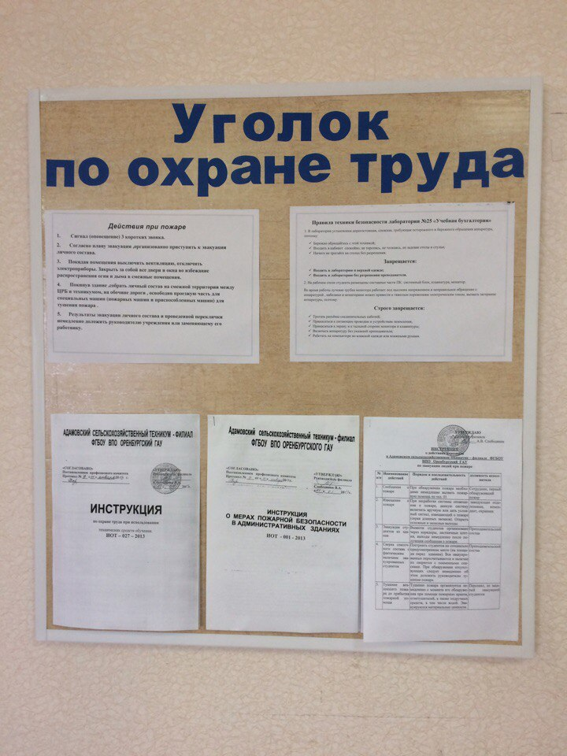
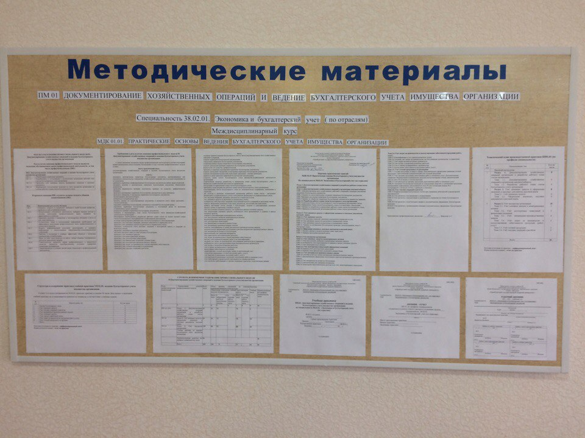
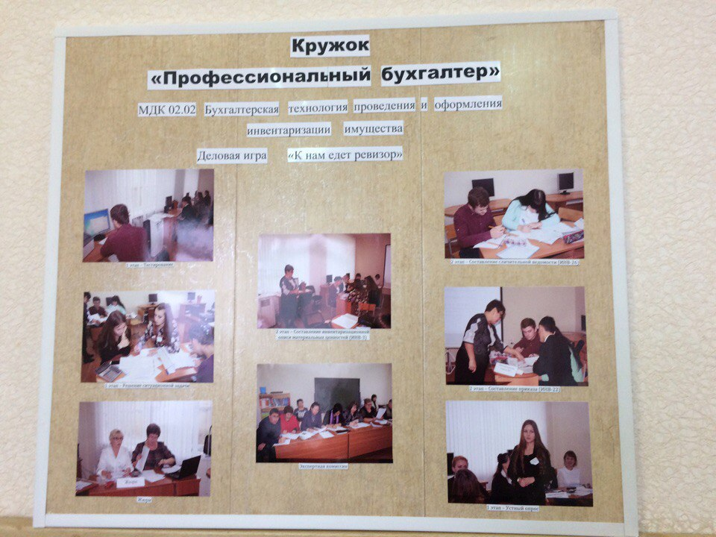
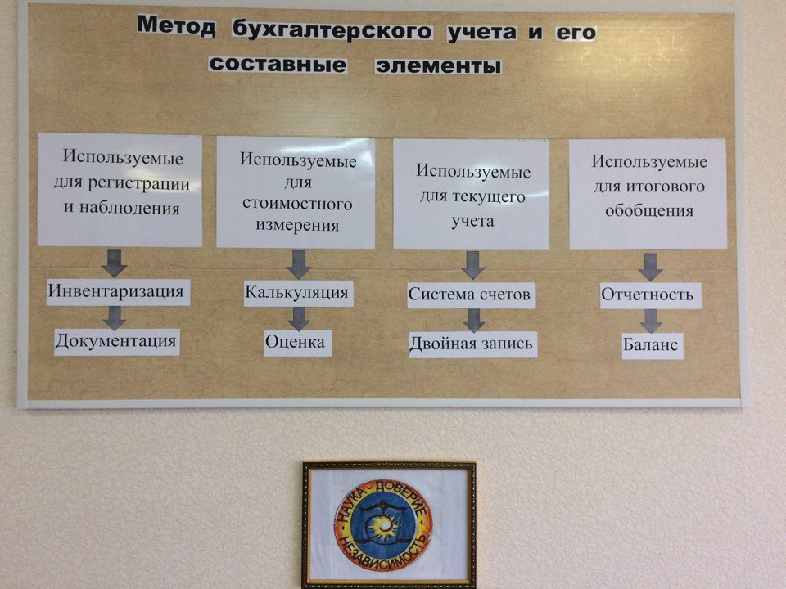
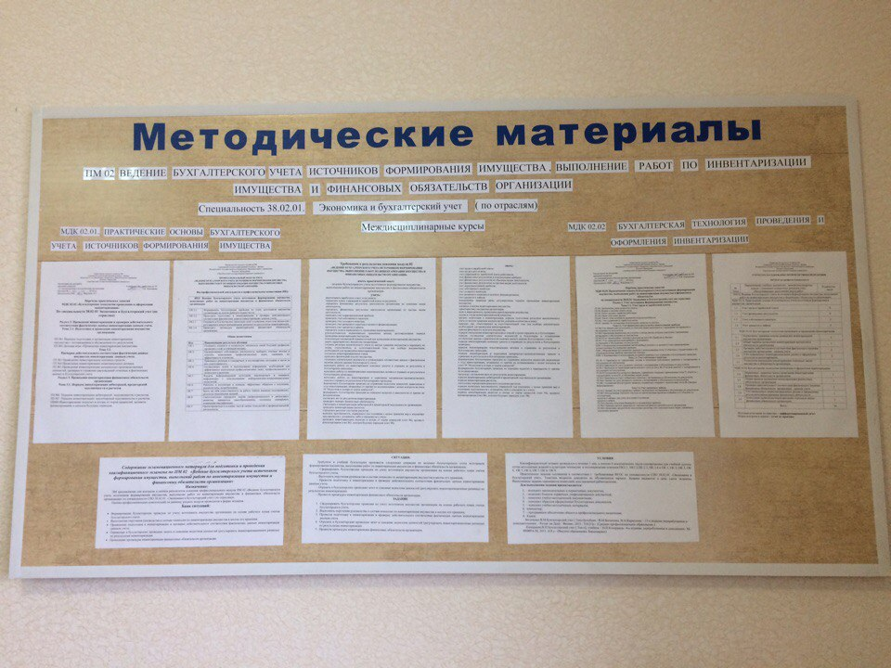
Оснащение учебной лаборатории № 25
«Учебная бухгалтерия»
стенды

Slide 12
Кружковая работа
В рамках фестиваля «Неделя качества ОГАУ » дан урок- деловая игра «К нам едет ревизор» по МДК 02.02 Бухгалтерская технология проведения и оформления инвентаризации.

Slide 13
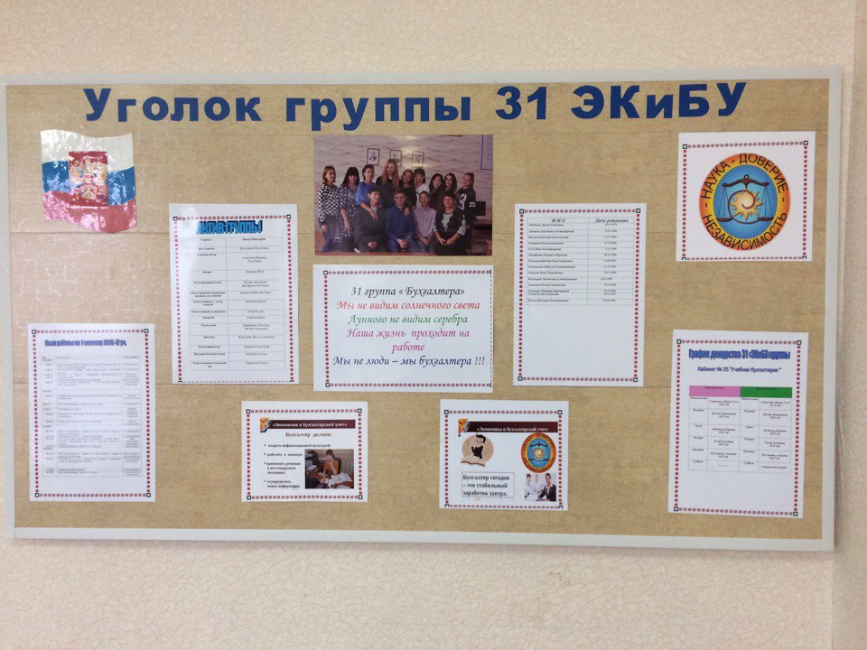
Бухгалтер сегодня- ото стабильный заработок завтра

Slide 14
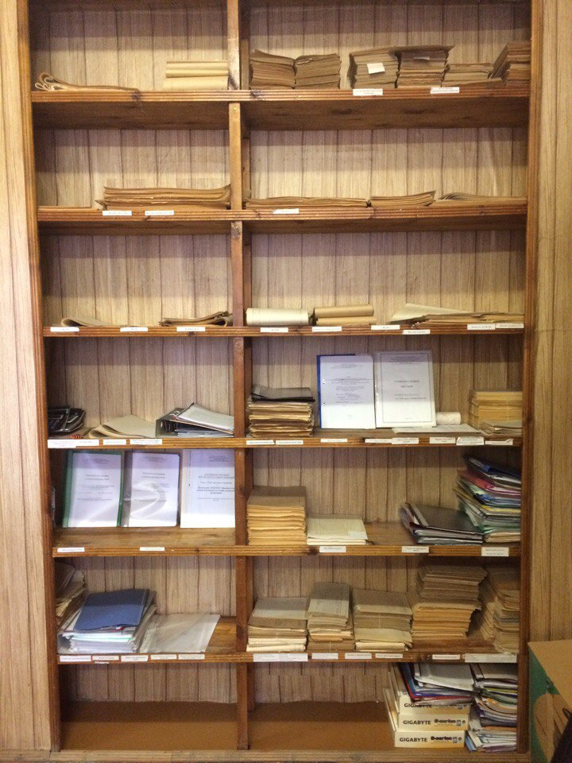
Оснащение учебной лаборатории
Учебно-методический комплекс

Slide 15
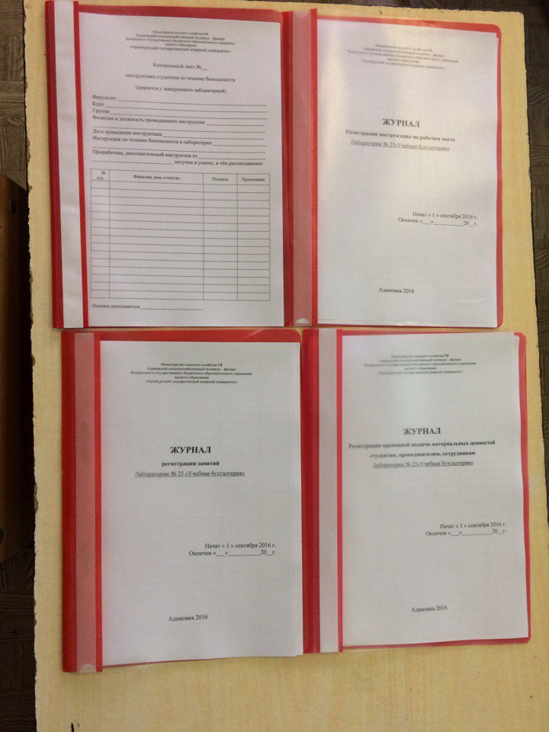
Журналы

Slide 16
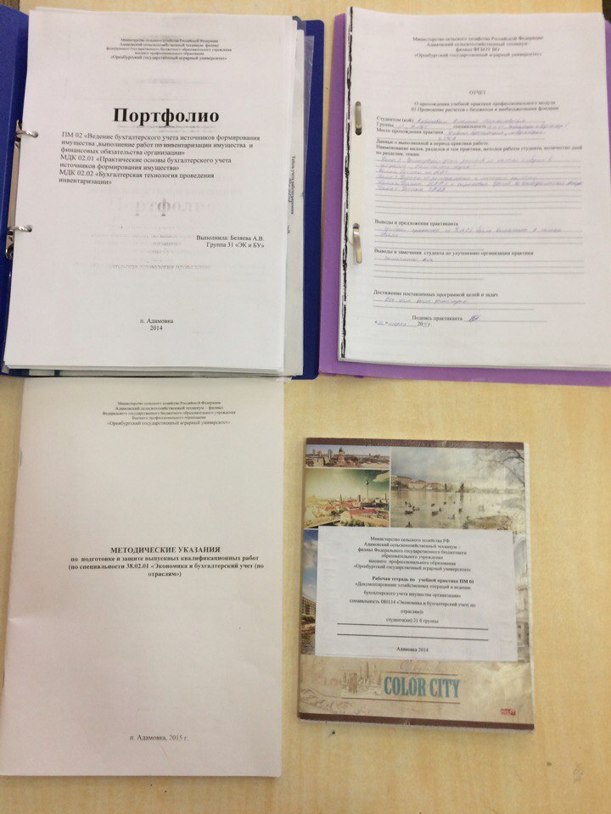
Рабочие тетради , портфолио, отчет по практике по профилю специальности, рабочие тетради по учебной практике, методические указания по выполнению выпускной квалификационной работы.

Slide 17
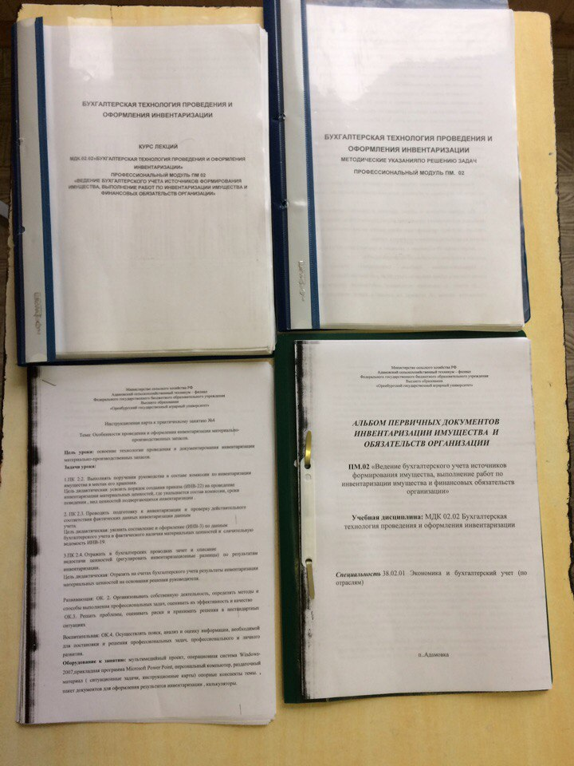
Рабочие программы , наглядные пособия.

Slide 18
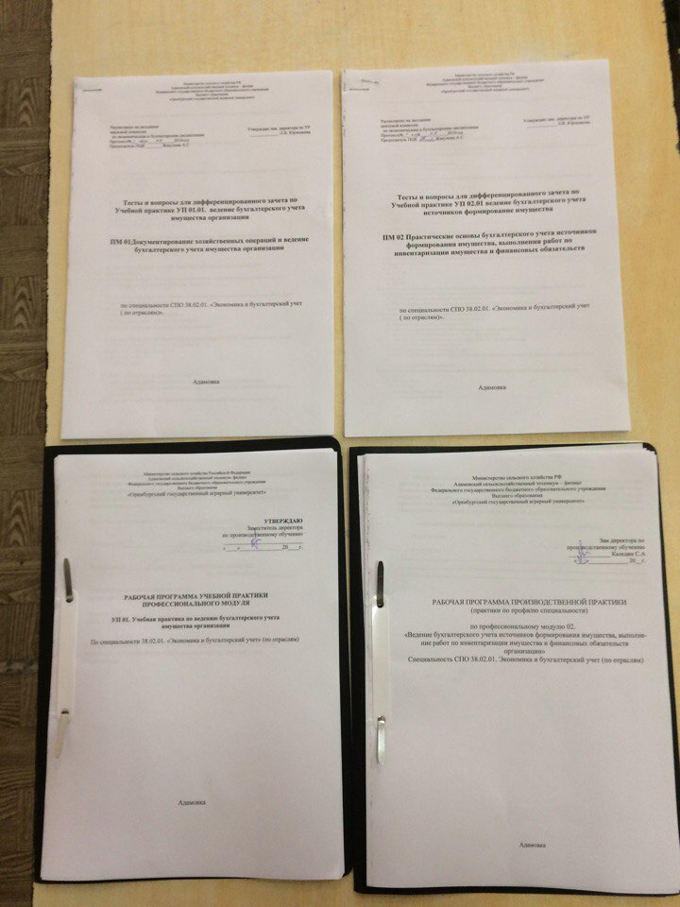
Методические указания по практике и вопросы для освоения профессионального модуля

Slide 19
Методические материалы профессионального модуля 01 01. Документирование хозяйственных операций и ведение бухгалтерского учета имущества организации

Slide 20
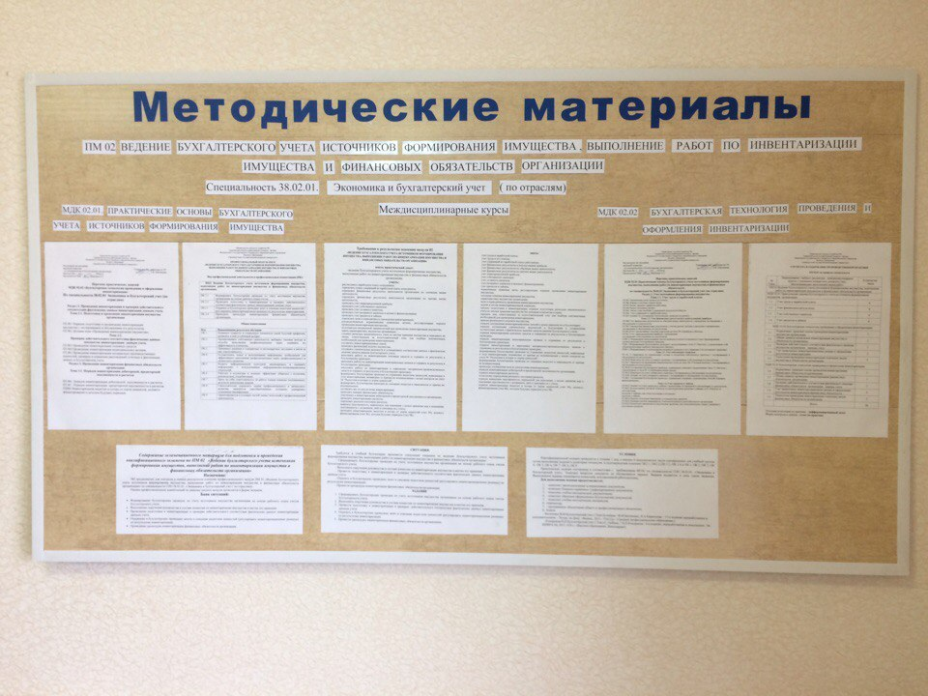
Методические материалы профессионального модуля 02 «Ведение бухгалтерского учета источников формирования имущества, выполнение работ по инвентаризации имущества и финансовых обязательств организации.

Slide 21
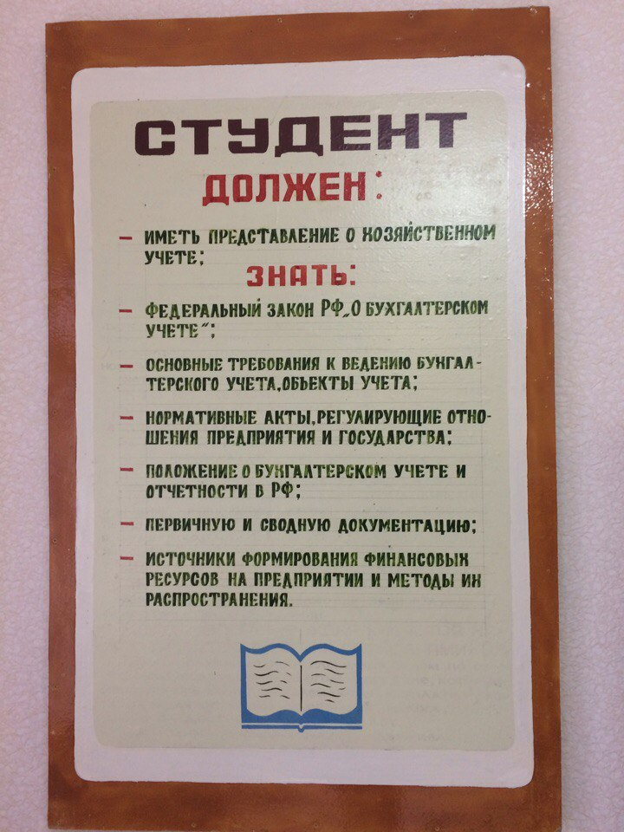
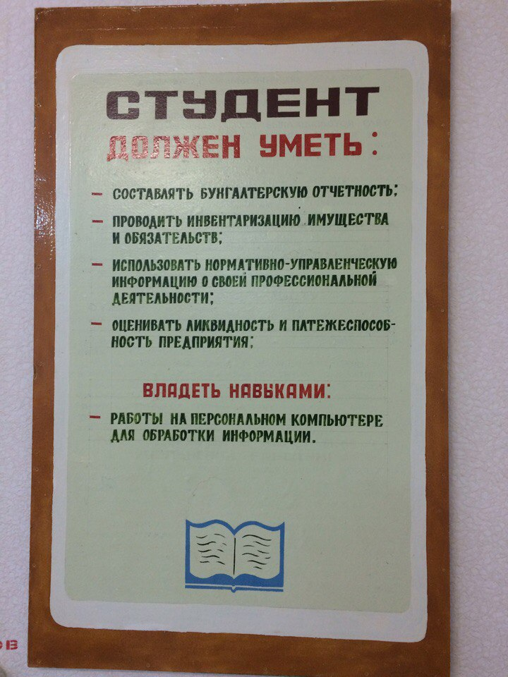
Оснащение учебной лаборатории

Slide 22
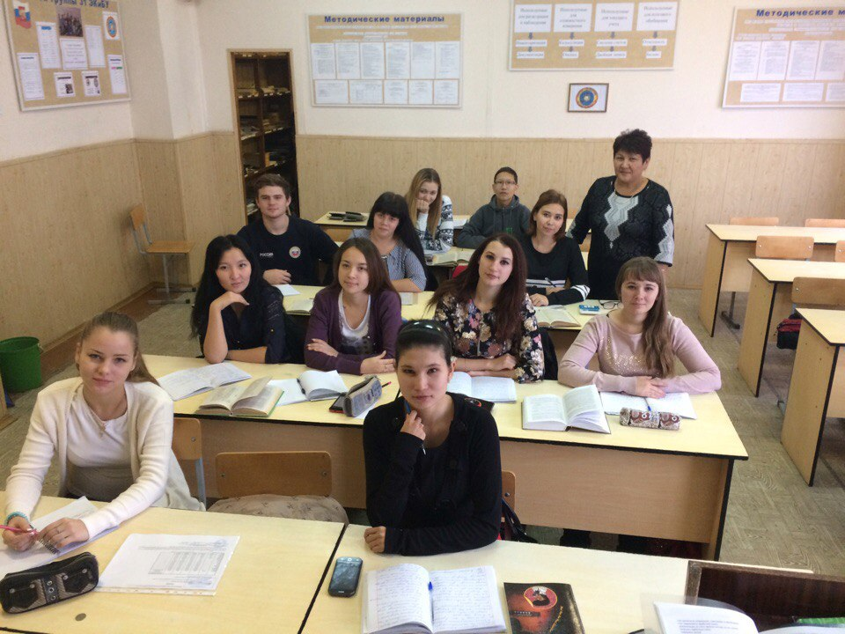
УЧЕБНЫЙ ПРОЦЕСС

Slide 23
Участие в олимпиадах и конкурсах
Ресурсы лаборатории помогают обучающимся и педагогам при подготовке к олимпиадам и конкурсам различных уровней Обучающиеся являются победителями следующих конкурсов и олимпиад:
Всероссийская дистанционная олимпиада «Мир олимпиад: «МДК 01.01 Практические основы бухгалтерского учета имущества организации»
Яцкая В. -31 «ЭКиБУ»- 1 место
Тегай Р. – 31 «ЭКиБУ» - 1 место
Гуга И. -31 «ЭКиБУ»- 2место
Кашпанова А. – 31 «ЭКиБУ» - 3 место
Кальмухамбетова А. -31 «ЭКиБУ»- 1 место
Мухтарова В. – 31 «ЭКиБУ» - 3 место
Дорофеева Л. -31 «ЭКиБУ»- 3 место
Корнева И. – 31 «ЭКиБУ» - 3 место
Бегова А. -31 «ЭКиБУ»- 3 место

Slide 24
Использование лаборатории преподавателями - предметниками
Учебная нагрузка лаборатории специальность 38.02.01. «Экономика и бухгалтерский учет» (по отраслям)368УП
08 Основы бухгалтерского учета
МДК 01.01 Практические основы бухгалтерского учета имущества организации
МДК 02.01 Практические основы бухгалтерского учета источников формирования имущества организации.
МДК 02.02 «Бухгалтерская технология проведения и оформления инвентаризации»
МДК 05.02 Особенности ведения бухгалтерского учета в сельском хозяйстве
МДК 06.01 Организация деятельности кассира
УП 01.01. Учебная практика по ведению
бухгалтерского учета имущества организации
УП 02.01. Учебная практика по ведению
бухгалтерского учета источников имущества
УП 05.01. Учебная практика по ведению
бухгалтерского учета в сельском хозяйстве
УП 06.01. Учебная практика документированное оформление
и бухгалтерский учет кассовых операций

